Slide 1
Gestação de Alto Risco
Síndromes Hipertensivas na gravidez
Classificação Clínica das Síndromes Hipertensivas da Gravidez
Hipertensão crônica
Hipertensão gestacional (sem proteinúria)
Pré-eclâmpsia/ eclampsia
Pré-eclâmpsia sobreposta à hipertensão crônica

Slide 2
Gestação de Alto Risco
Síndromes Hipertensivas na gravidez
pré-eclâmpsia leve
Pré-eclâmpsia grave

Slide 3
Gestação de Alto Risco
Pré-eclâmpsia grave
Pressão arterial diastólica igual/maior que 110mmHg
Proteinúria igual/maior que 2,0g em 24 horas ou 2+ em fita urinaria
Oliguria (menor que 500ml/dia, ou 25ml/hora)
Níveis séricos de creatinina maiores que 1,2mg/dL
Sinais de encefalopatia hipertensiva (cefaléia e distúrbios visuais)
Dor epigástrica ou no hipocôndrio direito

Slide 4
Gestação de Alto Risco
Pré-eclâmpsia grave
Evidencia clínica e/ou laboratorial de coagulopatia
Acidente vascular cerebral
Sinais de insuficiência cardíaca, ou cianose
Presença de RCIU (restrição de crescimento intrauterino) e/ou oligohidrâmnio
Plaquetopenia (<100.000/mm3)
Aumento de enzimas hepáticas (AST ou TGO, ALT ou TGP, DHL) e de bilirrubinas.
Presença de esquizófitos em esfregaço de sangue periférico

Slide 5
Gestação de Alto Risco
Pré-eclâmpsia grave
H emólise
E
L evação das enzimas hepáticas
L
P laquetopenia

Slide 6
Gestação de Alto Risco
(EBSERH 2015) A hipertensão arterial registrada antes da gestação, no período que precede a vigésima semana de gravidez ou além de 12 semanas após o parto, é classificada na categoria
pré-eclâmpsia.
eclâmpsia.
pré-eclâmpsia superposta.
hipertensão arterial sistêmica crônica.
hipertensão arterial.

Slide 7
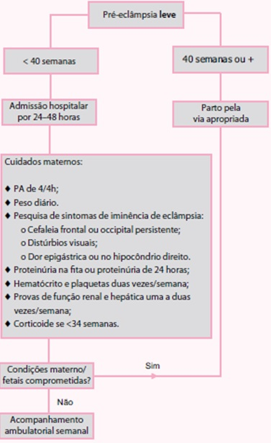
Gestação de Alto Risco
Pré-eclâmpsia leve

Slide 8
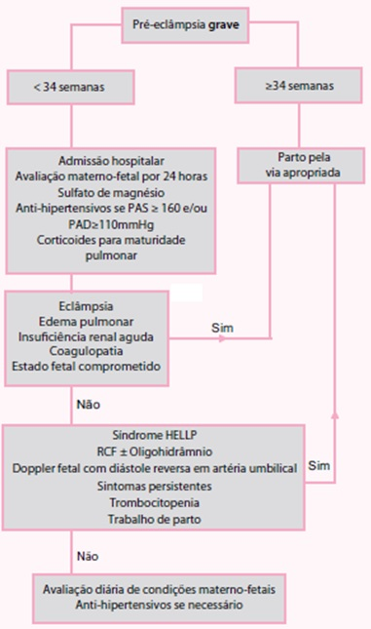
Gestação de Alto Risco
Pré-eclâmpsia grave

Slide 9
Gestação de Alto Risco
Terapia anticonvulsivante
Dose de ataque + dose de manutenção
Administração por 24h
Suspender em caso de:
a FR tenha menos de 16 incursões por minuto
diurese seja inferior a 100ml durante as 4h precedentes
os reflexos patelares ausentes
Gluconato de cálcio a 10% atua como antídoto

Slide 10
Gestação de Alto Risco
Síndrome hipertensiva
Cuidados gerais:
Decúbito elevado a 30º e face lateralizada;
Cateter nasal com oxigênio (5l/min);
Sonda vesical de demora contínua;
Punção de veia calibrosa;
Manter o ambiente tranquilo.
Sinais vitais.

Slide 11
Gestação de Alto Risco
Síndrome hipertensiva
Tratamento em gestantes hipertensas
Droga de escolha – Metildopa
Contra-indicações -
inibidores da enzima de conversão da angiotensina (ex.: Captopril)
antagonistas de receptores Angiotensina II (ex.: losartana).
OBS: associação com restrição do crescimento fetal, oligohidrâmnio, insuficiência renal neonatal e morte neonatal.

Slide 12
Gestação de Alto Risco
Diabetes gestacional
Rastreamento de acordo com Manual de gestação de risco (2012)
Busca por fatores de risco
Glicemia de jejum antes de 20 semanas
Rastreamento positivo - glicemia de jejum igual ou superior a 85mg/dL e/ou na presença de qualquer fator de risco para o diabetes gestacional.

Slide 13
Gestação de Alto Risco
Diabetes gestacional
Rastreamento de acordo com Manual de gestação de risco (2012)
OBS: Duas glicemias de jejum ≥ 126mg/dL confirmam o diagnóstico de diabetes gestacional, sem necessidade de teste de tolerância.

Slide 14
Gestação de Alto Risco
Diabetes gestacional - De acordo com Manual de gestação de risco (2012)
Rastreamento positivo
Teste oral de tolerância a glicose 75g de 2h
pontos de corte são >95 (jejum), 180 (1h) e 155 (2h)
Dois valores alterados - confirmam o diagnóstico.
Um único valor alterado - repetição do TOTG na 34º semana

Slide 15
Gestação de Alto Risco
Diabetes gestacional
Rastreamento de acordo com OPAS/OMS (2016)
Glicemia de jejum (até 20 sem IG) –
glicemia > 126mg/dL - diabetes mellitus,
faixa de 92-126mg/dL - diabetes mellitus gestacional.
OBS: Se o início do pré-natal for tardio (>20 sem de IG) – TOTG75g o mais rápido possível.

Slide 16
Gestação de Alto Risco
Diabetes gestacional
Rastreamento de acordo com OPAS/OMS (2016)
Gestantes na faixa de 92-126mg/dL ou com glicemia de jejum inferior a 92mg/dL
Teste Oral de Tolerância à Glicose 75g entre 24 a 28 semanas para confirmar o diagnóstico.

Slide 17
Gestação de Alto Risco
Diabetes gestacional
Rastreamento de acordo com OPAS/OMS (2016)
Resultados:
Diabetes mellitus gestacional - Se glicemia de jejum entre 92-125mg/dL, >180mg/dL na 1° horas e entre 153-199mg/dL na 2° hora.
Diabetes mellitus - Se glicemia de jejum >126mg/dL ou 2° horas >200mg/dL.

Slide 18
Gestação de Alto Risco
Diabetes gestacional
Rastreamento de acordo com MS (2015)

Slide 19
Gestação de Alto Risco
Diabetes gestacional
Rastreamento de acordo com MS (2015)

Slide 20
Gestação de Alto Risco
Diabetes gestacional
Manejo
Dieta
Atividade física
Controle glicêmico – Perfil glicêmico ambulatorial
Tratamento:
Hipoglicemiantes orais (metformina e Glibenclamida)
Insulina

Slide 21
Gestação de Alto Risco
Diabetes gestacional
Conduta obstétrica
Consultas semanais a partir de 36 semanas;
Euglicemia = bem estar fetal
Via de parto - Se o peso fetal estimado por ultrassonografia for maior ou igual a 4.500g, pode-se considerar a realização de cesariana.
Avaliação pós-parto de glicemia e aleitamento materno deve ser estimulado.

